Slide 1
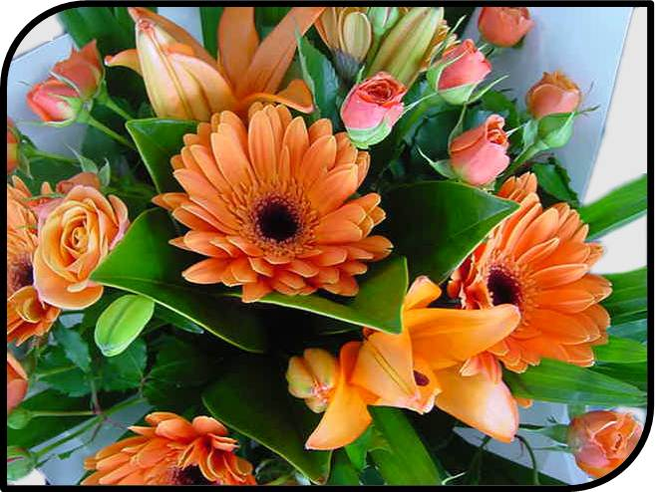
স্বাগতম

Slide 2
পাঠ পরিচিতি
শ্রেণি: ৬ষ্ঠ
বিষয়: তথ্য ও যোগাযোগ প্রযুক্তি
অধ্যায়: ১ম
পাঠ: ২
সময়: ৫০ মিনিট
শিক্ষক পরিচিতি
মোছা: শাহানাজ বেগম
সহকারী শিক্ষক
লক্ষ্মীপুর দ্বিমুখী উচ্চ বিদ্যালয়
কুলিয়ারচর, কিশোরগঞ্জ।

Slide 3
এসো নিচের ভিডিওটি দেখি এবং বৃদ্ধলোকটি কী করছে তা বলি।

Slide 4
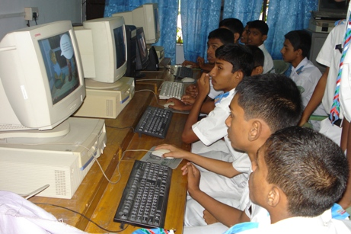
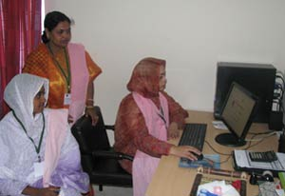
তথ্য ও যোগাযোগ প্রযুক্তির ধারণা
শিশুরা কম্পিউটার ব্যবহার করছে।
কম্পিউটার ব্যবহার করে
ই-মেইল পাঠাচ্ছে।

Slide 5
শিখনফল
এই পাঠ শেষে শিক্ষার্থীরা...
১। গ্লোবাল ভিলেজের ধারণা বর্ণনা করতে পারবে;
২। প্রযুক্তি সম্পর্কে বর্ণনা করতে পারবে;
৩। ডিজিটাল ইলেক্ট্রনিক্সের গুরুত্ব বর্ণনা করতে পারবে;
৪। ভালো প্রযুক্তি ও বিপজ্জনক প্রযুক্তি চিহ্নিত করতে পারবে;
৫। “পৃথিবী বদলে দিতে তথ্য ও যোগাযোগ প্রযুক্তির বিপ্লব” ধারণাটি বিশ্লেষণ করতে পারবে।

Slide 6
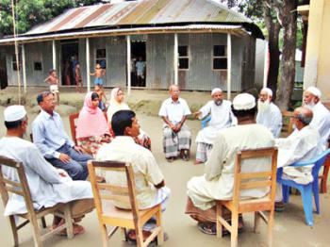
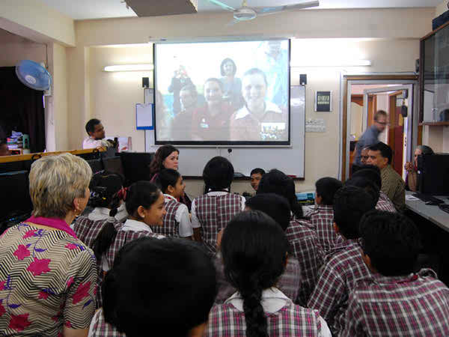
এসো নিচের ছবিগুলো লক্ষ করি
গ্রামের মানুষের যোগাযোগ
ভিডিও কলের মাধ্যমে যোগাযোগ

Slide 7
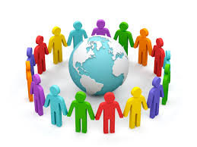
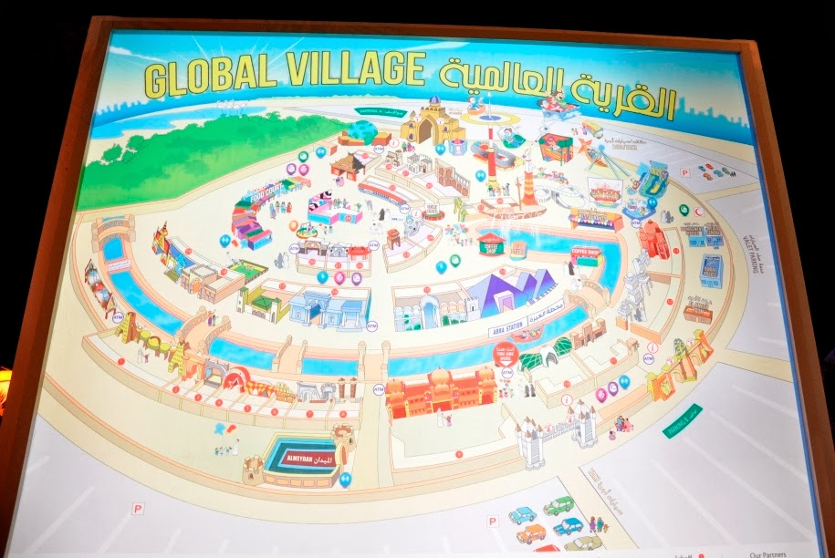
পুরো পৃথিবী যেন একটি গ্রামে পরিণত হয়েছে।
গ্লোবাল ভিলেজ

Slide 8
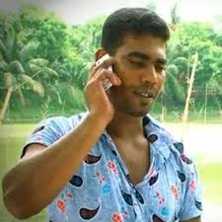
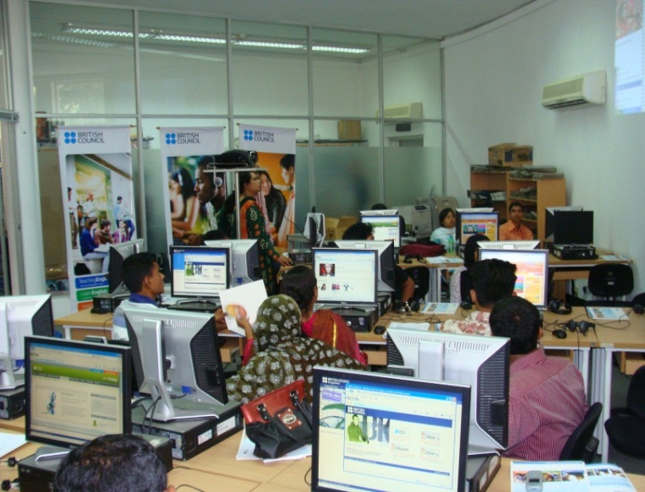
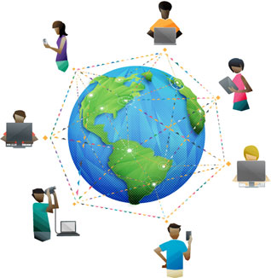
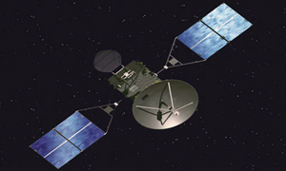
মোবাইল
কম্পিউটার
ইন্টারনেট
স্যাটেলাইট
প্রযুক্তিগুলো ব্যবহার করে জীবনযাত্রাকে সহজ করা হয়েছে।

Slide 9
একক কাজ
গ্লোবাল ভিলেজের ধারণা নিজের ভাষায় লেখ।

Slide 10
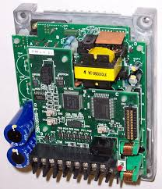
নিচের ছবিটি মনোযোগ দিয়ে লক্ষ করি
আধুনিক প্রযুক্তি গড়ে উঠেছে ডিজিটাল ইলেক্ট্রনিক্স দিয়ে।

Slide 11
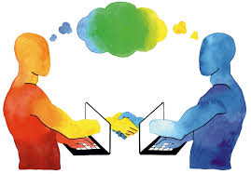
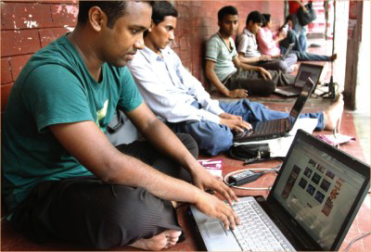
নিচের ছবিগুলো মনোযোগ সহকারে লক্ষ করি
বর্তমান যুগ ডিজিটাল যুগ
আধুনিক প্রযুক্তি ব্যবহার করে আমাদের দেশ ডিজিটাল বাংলাদেশে পরিণত হচ্ছে।

Slide 12
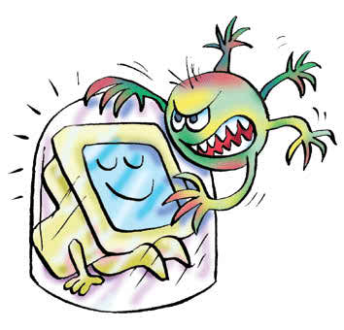
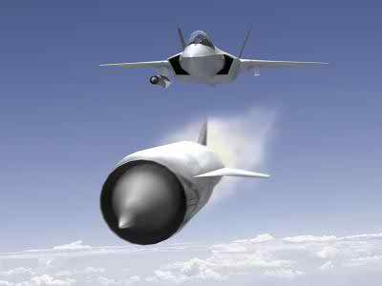
বিপজ্জনক প্রযুক্তি
কম্পিউটার ভাইরাস
পারমাণবিক অস্ত্র

Slide 13
জোড়ায় কাজ
কয়েকটি ভাল ও কয়েকটি বিপজ্জনক প্রযুক্তির নাম লেখ।

Slide 14
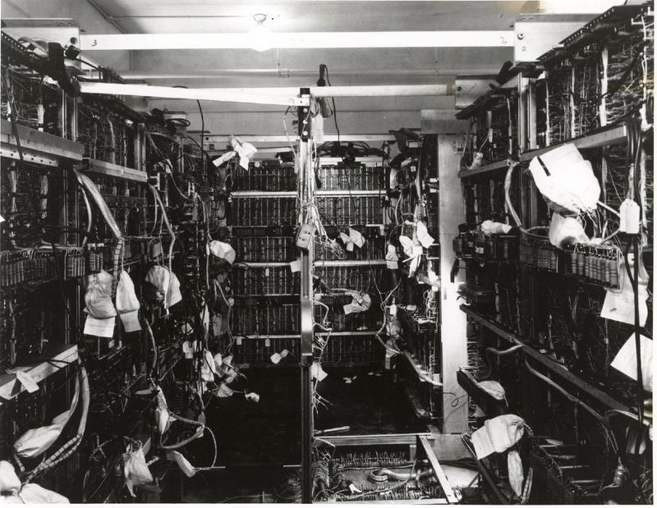
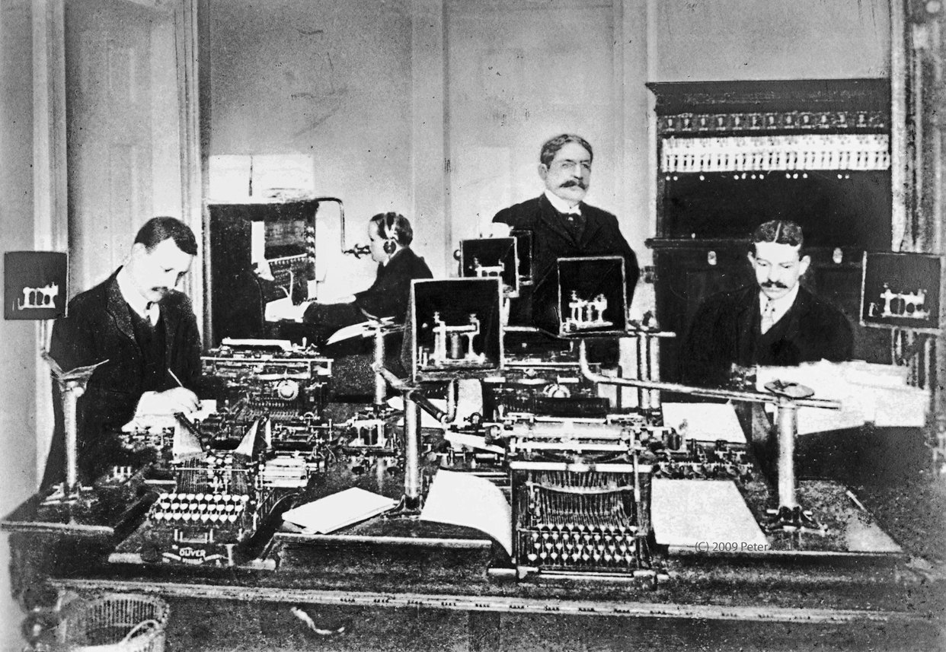
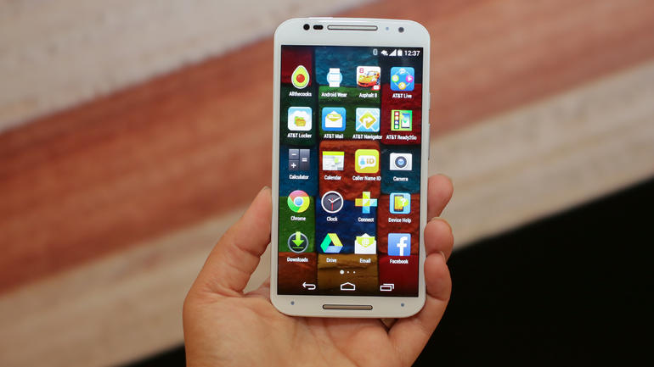
এসো নিচের ছবিগুলো মনোযোগ সহকারে লক্ষ করি
একটি কম্পিউটার রাখার জন্য বিশাল ঘর লাগত।
বড় বড় প্রতিষ্ঠান প্রযুক্তি ব্যবহার করত।
স্মার্ট ফোন দিয়ে কম্পিউটারের কাজগুলো করা যাচ্ছে।

Slide 15
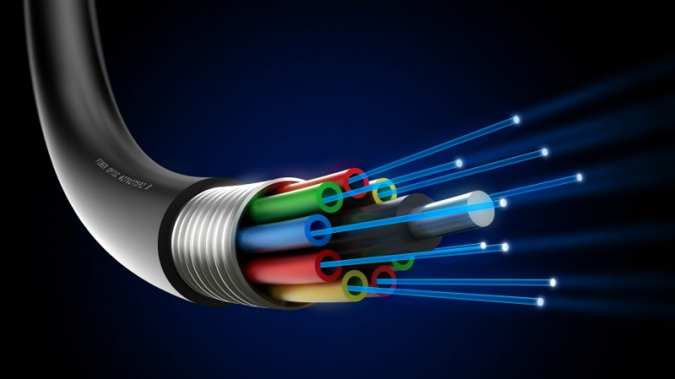
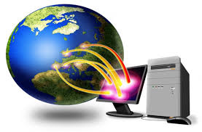
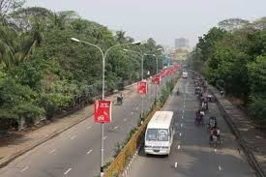
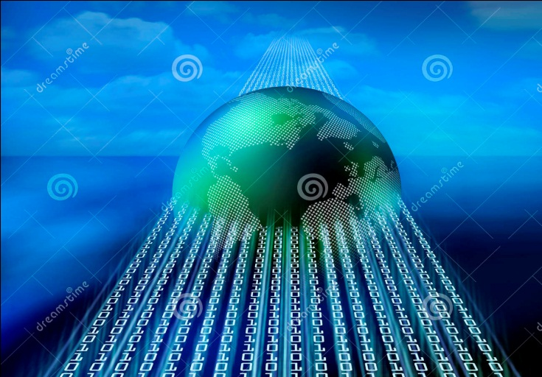
যোগাযোগ সহজ করার জন্য অপটিক্যাল ফাইবার ব্যবহার করা হচ্ছে।
তথ্য দেওয়া নেওয়ার জন্য ইন্টারনেটর ব্যবহার হচ্ছে।
বাস, ট্রাক চালানোর জন্য রাস্তা ব্যবহার করা হচ্ছে।
তথ্য দেওয়া নেওয়ার জন্য ইনফরমেশন হাইওয়ে তৈরি হচ্ছে।

Slide 16
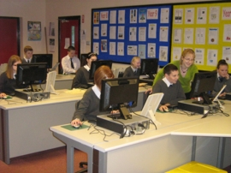
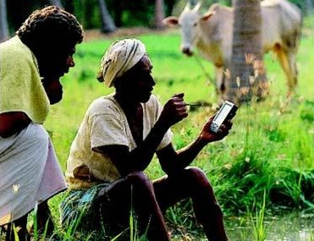
সবচেয়ে ক্ষমতাশালী মানুষ তথ্য নিতে পারে।
একেবারে সাধারণ মানুষও একই তথ্য নিতে পারে। ফলে পৃথিবী বদলে যাচ্ছে ।

Slide 17
দলগত কাজ
তথ্য ও যোগাযোগ প্রযুক্তি বাস্তবায়ন করার জন্য কী কী যন্ত্রপাতি ব্যবহার করা হয় তার একটি তালিকা তৈরি কর।

Slide 18
মূল্যায়ন
১. কিসের ফলে বিশ্ব আজ হাতের মুঠোয় এসেছে?
২. যোগাযোগ সহজ করার জন্য ব্যবহার করা হচ্ছে –
ক. পরস্পর
খ. শিক্ষা
গ. গবেষণা
ঘ. তথ্য ও যোগাযোগ প্রযুক্তি
ক. ডিজিটাল ক্যামেরা
খ. সি সি টিভি
গ. অপটিক্যাল ফাইবার
ঘ. অনলাইন সংবাদ মাধ্যম

Slide 19
৩. তথ্য ও যোগাযোগ প্রযুক্তির ফলে কোন নতুন শব্দটি
আবিষ্কৃত হয়েছে?
৪. আধুনিক প্রযুক্তি ব্যবহার করে জীবনকে সুখময় ও আনান্দময় করে দিতে আমাদের প্রিয় দেশকে কিসে পরিণত করব?
ক. বৈশ্বিক গ্রাম
খ. ইন্টারনেট
গ. ডিজিটাল যুগ
ঘ. কম্পিউটার
ক. এনালগ বাংলাদেশ
খ. ডিজিটাল বাংলাদেশ
গ. তথ্যের বাংলাদেশ
ঘ. ভার্চুয়াল বাংলাদশ

Slide 20
বাড়ির কাজ
তোমার চারপাশে তথ্য ও যোগাযোগ প্রযুক্তির কী কী ব্যবহার হচ্ছে সেগুলোর তালিকা তৈরি কর।

Slide 21
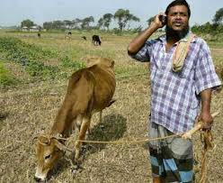
ধন্যবাদ

